Slide 1
Det globala arbetsteamet

Slide 2
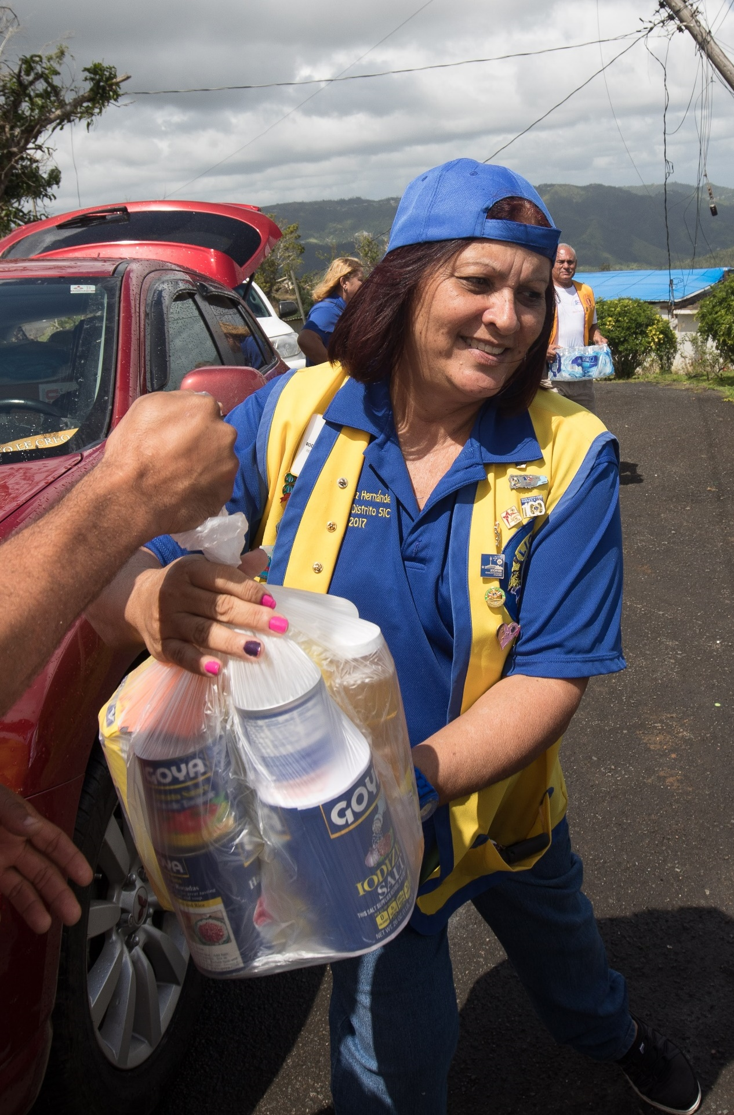
Vår vision
Att främja LCI:s och LCIF:s vision:
Att vara den globala ledaren avseende samhällsservice och humanitära hjälpinsatser samt skapa en passion för hjälpinsatser hos våra Lions och Leos.
2
Notes:
Vi vill alla att Lions och LCIF är globala ledare avseende samhällsservice och humanitära hjälpinsatser.
Vi vill vara erkända av allmänheten och att våra samhällen känner till Lions och vårt arbete.
Vi vill att våra medlemmar ska vara glada och stolta över vår fantastiska organisation.
Glädje smittar av sig. När Lions medlemmar är glada och passionerade över sina hjälpinsatser attraherar de familjer, vänner, kollegor, grannar och samhällsledare. De gör att människor vill tillhöra en fantastisk organisation som gör så mycket för samhället.

Slide 3
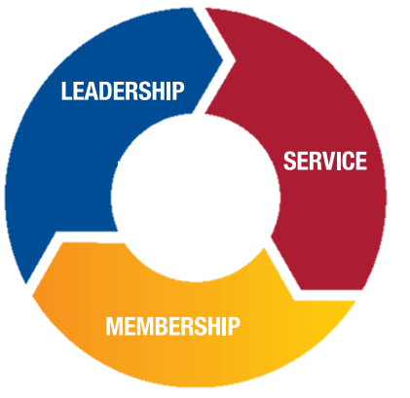
aa
Varför behövs det globala arbetsteamet?
Ett gemensamt arbetssätt
Det globala arbetsteamet (GAT) hjälper distrikt och klubbar att uppnå sina mål, genom att skapa ett gemensamt arbetssätt för Lions viktiga områden.
Med specifika mål i fokus innehar GAT en unik position från konstitutionellt område till klubbnivå, för att
hjälpa till att skapa positiv medlemstillväxt i klubbarna och att öka Lions synlighet i
samhället.
3
Notes:
Har du någonsin önskat att du kunde göra mer i ditt samhälle/distrikt, men saknade medlemmar som kunde hjälpa till?
Har ditt distrikt eller din klubb någonsin haft svårt att rekrytera medlemmar till ledarposter?
Har din klubb någonsin förlorat medlemmar på grund av klubbkonflikter, brist på engagemang eller betydelsefulla hjälpinsatser?
Som ledare i Lions tar vi på oss ansvaret att förbättra våra distrikt och klubbar under vårt år som ledare. Att göra förbättringar, strategiska förändringar och säkerställa att vi förbättras inom alla områden som till exempel ledarskap, medlemskap, hjälpinsatser, klubbverksamhet och marknadsföring.

Slide 4
Vad är GAT?
GAT har en unik position på alla nivåer i vår organisation.
4
Notes:
GAT finns i varje klubb, distrikt, zon och region. För att hjälpa dig förstå vem som är involverad i det globala arbetsteamet kommer vi att gå igenom medlemmarna nivå för nivå.

Slide 5
aa
Vad är GAT?
På klubbnivå
Globala arbetsteamets ordförande i klubb (klubbpresident)
GLT
Första vice president/Ledarskapsordförande
Globalt medlemsteam (GMT)
Medlemsordförande
Globalt serviceteam (GST)
Serviceordförande
5
Notes:
Vi börjar på klubbnivå eftersom det är här allt händer.
Klubbpresidenten är klubbens ordförande för det globala arbetsteamet.
Klubbens första vice president är GLT-ordförande och anordnar ledarutbildningar samt hjälper medlemmar att finna och delta i utbildningar på distrikts- och multipeldistriktsnivå.
Klubbens medlemsordförande är också GMT-ordförande vars främsta fokus är att få in nya medlemmar till klubben samt se till att befintliga medlemmar är aktiva och engagerade.
Klubbens serviceordförande är också GST-ordförande, denna post fokuserar på att organisera och skapa engagerande serviceaktiviteter för klubben.

Slide 6
aa
Vad är GAT?
På distriktsnivå
Globala arbetsteamets ordförande i distrikt (distriktsguvernör)
GLT
Distriktets koordinator
Globalt medlemsteam (GMT)
Distriktets koordinator
Globalt tillväxtteam (GET)
Distriktets koordinator
Globalt serviceteam (GST)
Distriktets koordinator
Regionordförande och zonordförande
6
Notes:
Distriktsnivån är oerhört viktig.
Distriktsguvernören är ordförande för distriktets globala arbetsteam. Han/hon arbetar med sitt team för att ta fram mål för verksamhetsåret. Teamet samarbetar nära tillsammans för att stödja dessa mål.
GLT-koordinatorn anordnar utbildningar för distriktets klubbar och medlemmar. De ansvarar också för att inrapportera lokala utbildningar i LEARN.
GMT-koordinatorns främsta fokus är att implementera strategier för medlemstillväxt och att behålla medlemmar för att uppnå distriktets mål.
GET-koordinatorns direkta fokus är på bildandet av nya klubbar. Den här rollen, som lanserades i juli 2022, ses som en valfri post.
Distriktets GST-koordinator organiserar distriktsomfattande serviceprojekt och informerar klubbarna om program och resurser som kan vara till hjälp. De inrapporterar också serviceaktiviteter på distriktsnivå i MyLion.
Regionordförande och zonordförande hjälper koordinatorerna att kommunicera med klubbarna och tillhandahålla återkoppling till distriktet från klubbar och medlemmar.

Slide 7
aa
Vad är GAT?
På multipeldistriktsnivå
Globala arbetsteamets ordförande i multipeldistrikt (guvernörsrådsordförande)
GLT
Multipeldistriktets koordinator
Globalt medlemsteam (GMT)
Multipeldistriktets koordinator
Globalt serviceteam (GST)
Multipeldistriktets koordinator
7
Notes:
På multipeldistriktsnivå...
Guvernörsrådsordföranden är ordförande för det globala arbetsteamet i multipeldistriktet. Han/hon samarbetar med sitt team för att stödja distrikten i att uppnå sina mål samt fastställer mål för multipeldistriktet.
GAT-koordinatorerna har samma funktion som deras motsvarighet på distriktsnivå, men arbetar med varje distrikt inom multipeldistriktet, på samma sätt som distriktets koordinatorer arbetar med varje klubb i distriktet.

Slide 8
aa
Vad är GAT?
På internationell nivå
GAT ambassadörer
Tidigare internationella presidenter
Internationella styrelsen
LCIF:s förtroenderåd
Tidigare internationella direktorer
Tidigare distriktsguvernörer
Globala arbetsteamets ordförande
GAT konstitutionell områdesledare och regional områdesledare
GAT områdesledare
8
Notes:
Den internationella nivån stödjer och vägleder alla ledare samt utvecklar lokala strategier kring ledarskap, medlemskap, hjälpinsatser och LCIF.
Ambassadörer sprider information från det globala arbetsteamet till andra medlemmar.
GAT:s ordförande har ett nära samarbete med GAT-ledare i konstitutionella och regionala områden samt med Lions Clubs International, för att säkerställa att ledare har stabila strategier och det personalstöd som behövs för att genomföra dem.
Ledare i konstitutionella och regionala områden samarbetar med områdets ledare för att stödja Lions Clubs Internationals mål och tillhandahålla återkoppling till huvudkontoret, så att den kan användas i program och resurser.
Områdesledare samarbetar med multipeldistriktets och distriktets koordinatorer, för att stödja dem i deras arbete att uppnå sina mål.

Slide 9
aa
Vad gör GAT?
Ett gemensamt arbetssätt för att uppnå mål
Ledarutveckling
Medlemstillväxt
Innovativa hjälpinsatser
Stöd till stiftelsen
Dela och använda resurser
Tillhandahålla återkoppling
Inrapportera
9
Notes:
En gemensamt arbetssätt för att uppnå mål. Det globala arbetsteamet sätter hela Lions nätverk i arbete till förmån för distrikt och klubbar. Det samlar GLT, GMT och GST för att hjälpa distrikt och klubbar att nå sina mål. När vi samarbetar kan vi göra störst skillnad.
Ledarutveckling. Det erbjuder möjligheter till ledarutveckling som hjälper medlemmarna att leda och hjälpa sina samhällen och distrikt. Starka ledare kan bidra till medlemstillväxt, främja nya serviceprojekt samt säkerställa att distrikt och klubbar är positionerade för fortsatt framgång.
Medlemstillväxt. GAT kan också hjälpa distrikt och klubbar att utveckla effektiva medlemsprogram för att starta nya klubbar och attrahera nya medlemmar samt de kan hjälpa klubbar att skapa en fantastisk medlemsupplevelse som får nya och gamla medlemmar att vilja komma tillbaka. Fler medlemmar betyder att klubbarna kan tillhandahålla mer hjälp till sina samhällen.
Innovativa hjälpinsatser. De hjälper också distrikt och klubbar att finna resurser och bästa arbetssätt, för att förbättra sina serviceprojekt och sin påverkan. Serviceprojekt av hög kvalitet ökar medlemmarnas tillfredsställelse och hjälper till att attrahera nya medlemmar som vill delta i hjälpinsatser.
Stödjer stiftelsen. GAT stödjer och främjar medlemmarnas donationer till LCIF och Kampanj 100. Genom att stödja vår stiftelse stödjer vi medlemmar runtom i världen som är i behov av olika anslag och annat finansiellt stöd.
Dela och använda resurser. Lions Clubs International ger GAT:s medlemmar tillgång till resurser om ledarskap, medlemskap, hjälpinsatser, verksamhet och marknadsföring som kan användas för att stödja distrikt och klubbar.
Tillhandahålla återkoppling. Medlemmar i GAT har möjlighet att ge återkoppling gällande resurser som håller på att utvecklas och/eller hur resurserna används och anpassas i deras område.
Inrapportera. Klubbar bör skicka in månatliga medlemsrapporter och inrapportera serviceprojekt som har genomförts. Multipeldistrikt och distrikt inrapporterar utbildningar som har genomförts.

Slide 10
Konstant kommunikation
Samarbete
Utvecklar mål och handlingsplaner
Följer upp framsteg under året
Hur får GAT allt gjort?
10
Notes:
Genom att involvera hela teamet i fastställandet av målen samt hur de bör uppnås kan GAT ha ett konsekvent arbetssätt inom alla områden som stärker klubbar och distrikt.

Slide 11
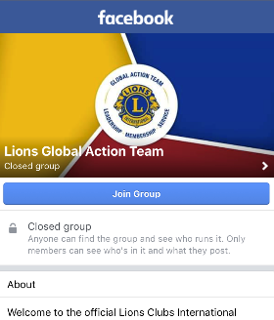
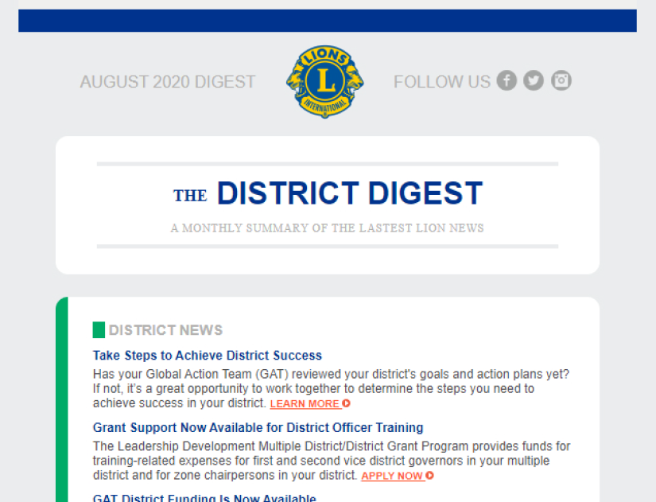
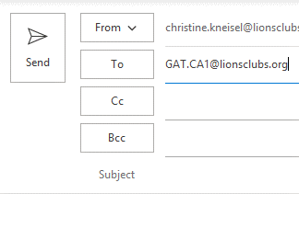
Kommunikation från GAT
Lions sammanfattande månadsbrev
GAT:s Facebookgrupp
GAT:s regionala specialister
11
Notes:
GAT:s personal vid Lions Clubs International kommunicerar med lokala medlemmar på olika sätt.
Viktiga budskap och uppdateringar inkluderas i LCI:s månatliga sammanfattning till klubbarnas och distriktens tjänstemän och läggs även upp i GAT:s Facebookgrupp. De regionala specialisterna har även ett nära samarbete med GAT:s medlemmar i deras konstitutionella område för att ge stöd vid behov. Du kan kontakta din specialist genom att skicka e-post till GAT@lionsclubs.org.
Se även till att gå med i GAT:s Facebookgrupp, för att komma i kontakt med medlemmar runtom i världen.

Slide 12
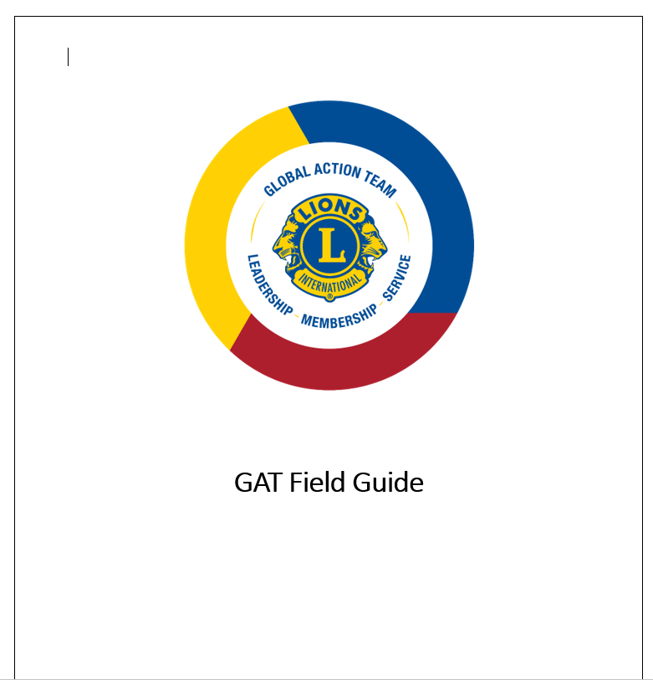
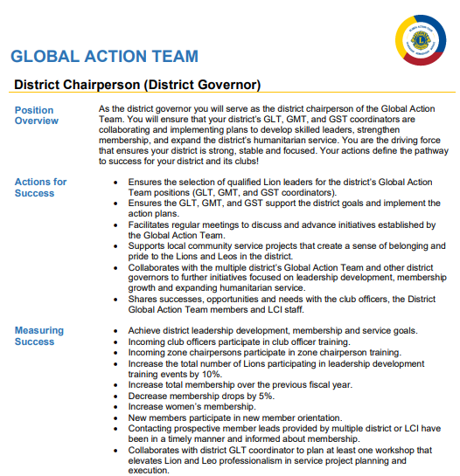
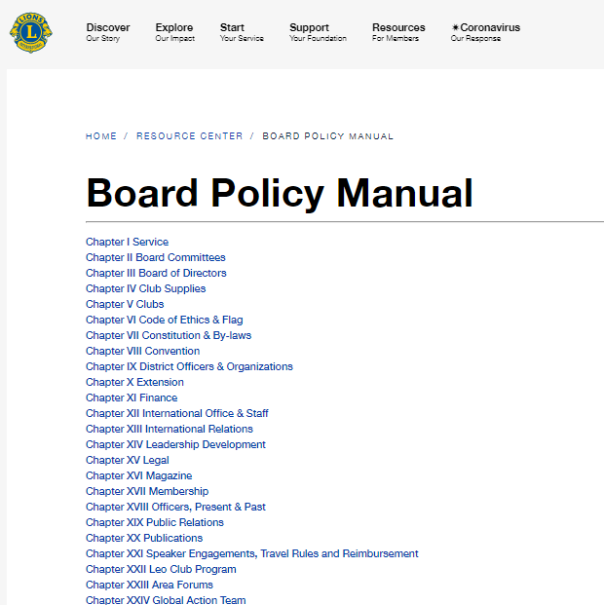
Resurser om GAT
Roller och ansvar
GAT fälthandbok
Styrelsens policy Kapitel XXIV
12
Notes:
Det finns många resurser som GAT kan använda, vilka behandlar oräkneliga ämnen kring Lions. GAT:s roller och ansvarsområden, GAT:s fälthandbok och den internationella styrelsens policy är bra resurser för att lära sig mer om vad det globala arbetsteamet gör.

Slide 13
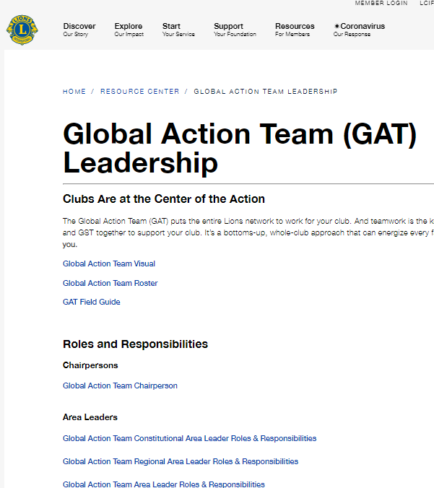
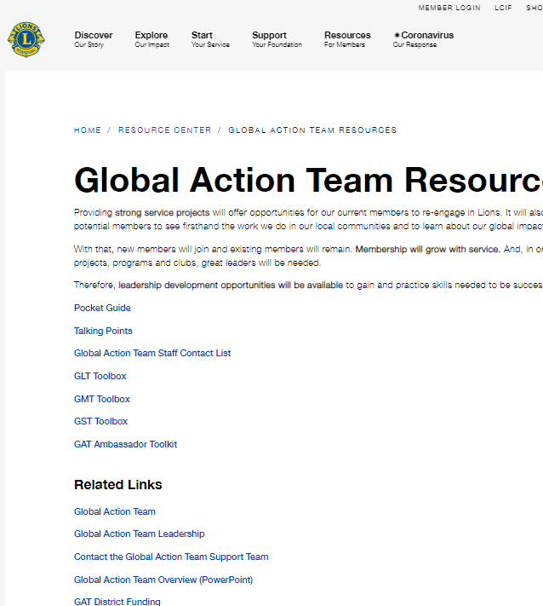
GAT:s webbsidor
GAT:s förstasida
GAT:s ledarskapssida
GAT:s resurssida
13
Notes:
GAT har tre webbsidor med flera tillhörande sidor som också innehåller värdefulla resurser.
På förstasidan finns allmän information och framgångsberättelser från GAT.
Ledarskapssidan innehåller beskrivningar av roll och ansvar för varje GAT-post.
Resurssidan har andra användbara verktyg och resurser för GAT samt länkar till verktygslådor med ännu fler resurser för GLT, GMT och GST.
Det finns även webbsidor med resurser om distriktsmål, finansiellt stöd och GAT ambassadörer, vilka du hittar genom att använda sökfunktionen på lionsclubs.org.

Slide 14
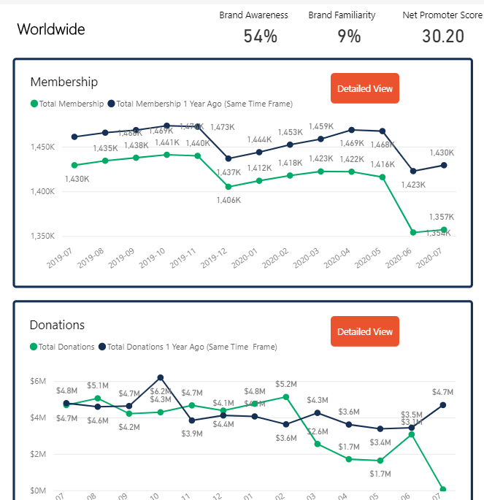
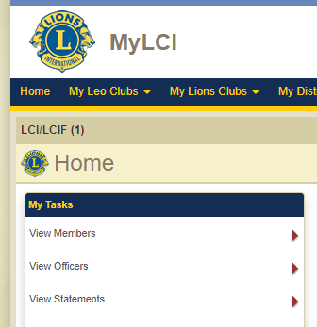
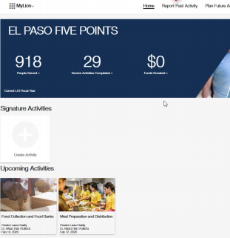
GAT rapporter
Insights
MyLCI
MyLion
14
Notes:
GAT:s medlemmar kan använda Insights, MyLCI och MyLion i sitt Lion Account för att se rapporter över sina multipeldistrikt/distrikt/klubbar. Rapporterna är en viktig del för att fastställa mål och följa framstegen mot målen.

Slide 15
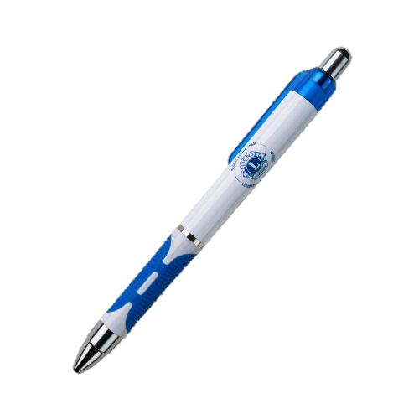
GAT i Lions butik
15
Notes:
Var en representant för det globala arbetsteamet med GAT-artiklar från Lions butik eller använd GAT:s logotyp när du beställer Lions kläder.

Slide 16
aa
Global medlemsfokusering
Steg 1
SKAPA ETT TEAM
Steg 2
SKAPA EN VISION
Steg 3
SKAPA EN PLAN
Steg 4
SKAPA FRAMGÅNG
Skapa ett team som stödjer global medlemsfokusering.
Genomför och analys av ditt distrikt och skapa mål för att tillgodose behoven på bästa sätt.
Skapa en gemensam plan för att uppnå det fastställda målet.
Genomför din plan, säkerställ ansvar och anpassa vid behov.
16
Notes:
Global medlemsfokusering kombinerar en strategisk inriktning och ett antal resurser för distriktens team att använda, för att stärka medlemstillväxt genom att:
• Återuppliva distrikt med nya klubbar
• Återuppliva klubbar med nya medlemmar
• På nytt motivera befintliga medlemmar med kamratskap och intressanta hjälpinsatser
Denna fokusering kan användas globalt samt har även möjligheter att anpassas baserat på lokala behov och omständigheter.
Alla KO har genomfört fokuseringen som pilotprojekt med regionala varianter under 2021-2022. Det globala arbetsteamet (GAT) drev pilotprogrammet och tillhandahöll stöd och ansvar i varje KO. De bästa idéerna integrerades i den globala processen under 2022-2023.
Mer information och resurser finns på webbplatsen lionsclubs.org/sv/global

Slide 17
Lions Clubs International Foundation
Anslag från LCIF STÄRKER Lions hjälpinsatser
GAT-ledare är en av LCIF:s starkaste resurser
LCIF gör det möjligt för Lions att alltid vara redo att hjälpa
SM
17
Notes:
Som den enda stiftelse som stärker Lions hjälpinsatser globalt, hjälper LCIF:s anslag medlemmar att utöka sin påverkan så att de kan hjälpa ännu fler människor i nöd runtom i världen.
Som GAT ledare är du en av LCIF:s starkaste resurser, inte bara för dina personliga donationer, men också som ambassadör för stiftelsen när du uppmuntrar andra att stödja LCIF.
Uppmaningarna att hjälpa en värld i nöd fortsätter att växa. Genom fortsatt stöd, stärker LCIF våra medlemmar att alltid vara redo att hjälpa.

Slide 18
aa
Kontakta GAT
E-post: GAT@lionsclubs.org Telefon: 630-468-3815
18
Notes:
Du kan kontakta din regionala specialist direkt, genom att skicka mejl till följande adress:
GAT.CA1@lionsclubs.org
GAT.CA2@lionsclubs.org
GAT.CA3@lionsclubs.org
GAT.CA4@lionsclubs.org
GAT.CA5@lionsclubs.org
GAT.CA6@lionsclubs.org
GAT.CA7@lionsclubs.org
GAT.CA8@lionsclubs.org

Slide 19
Tack!

